Slide 1
InMarket
IM
Sistem Informasi Inventaris Minimarket
MPPL E 2015
Notes:
Trisna

Slide 2




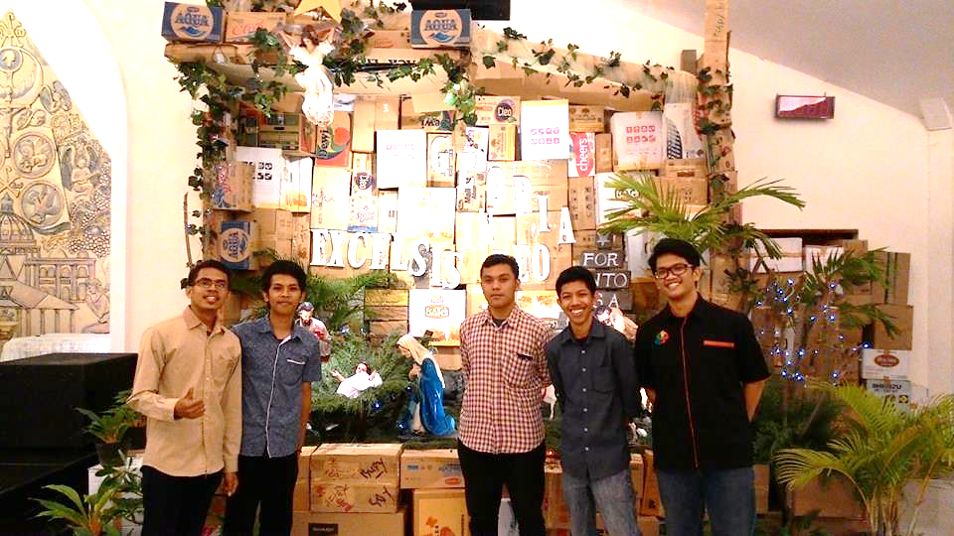

Our Team
Tri Sutrisno Nusantara
Project Manajer
Anggeriko Aryasena
Designer
Muhammad Aunorafiq Musa
Database Design & Imprlementator
Djuned Fernando Djusdek
Programmer 1 & Tester
FGN Dwika Setiawan
Programmer 2 & Tester
Syafiyus Kurniawati
Analyst, Documentator
Notes:
Trisna

Slide 3
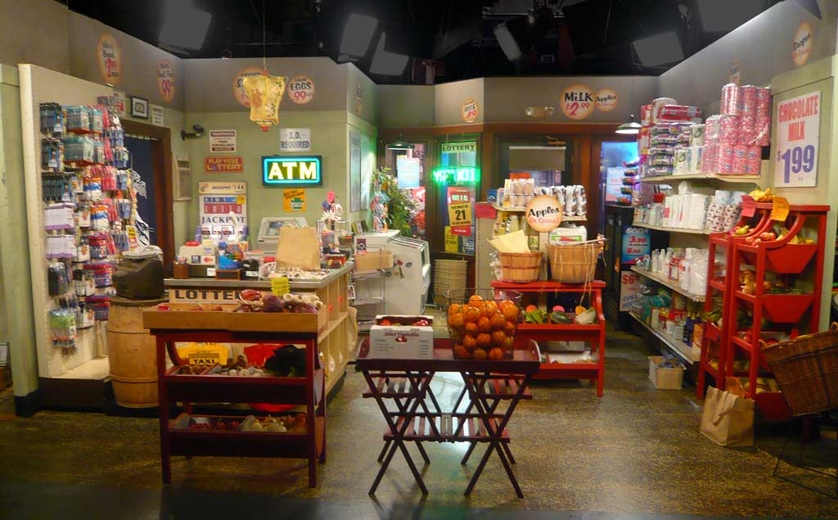
Deskripsi Produk
InMarket adalah sebuah perangkat lunak berbasis web yang digunakan untuk membantu para pedagang dalam mengontrol barang dagangannya. Aplikasi ini dapat digunakan untuk mengontrol data-data barang, ketersediaan barang dan juga laporan penjualan. Aplikasi ini dapat diterapkan untuk pedagang skala kecil.
3
Notes:
Trisna

Slide 4
Software Scope
Batasan pembuatan aplikasi InMarket
Fungsi dan Fitur
Melakukan pendataan barang
Mengelola stok barang
Melakukan pencarian barang
Mencatat transaksi penjualan
Mencatat laporan keuangan
Memberikan Notifikasi stok kosong
Data
Data Transaksi
Data Barang
Data Stok Barang
Konten
Laporan Ketersediaan Barang
Laporan Penjualan
Struk Pembelian
Notifikasi stok kosong
Performa dan Batasan (Non-Fungsional)
Operasi yang dapat ditangani maksimal sebanyak 256 operasi dalam satu waktu
Aplikasi dapat diakses selama 24 jam
Aplikasi berbasis web
Pembagian hak akses meliputi pemilik toko, kasir, dan guest (tanpa akun)
4
Notes:
Wik, Yusi

Slide 5
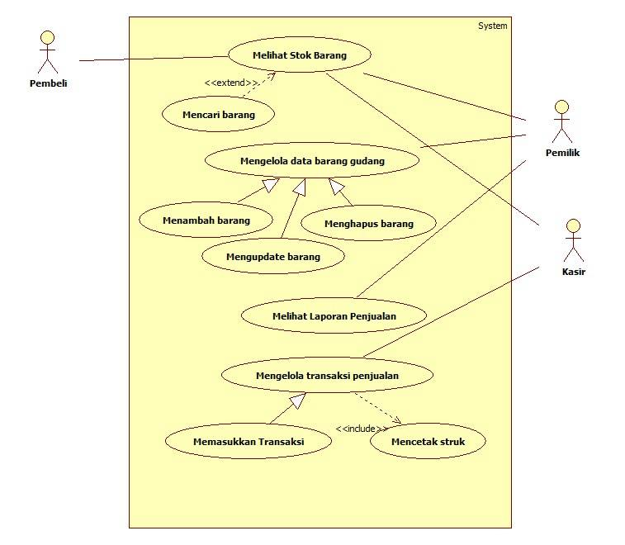
Use Case Diagram
5
Notes:
Yusi

Slide 6
System Implementation Environment
Server Side
Client Side
Software Requirement
Software Requirement
Hardware
OS : Windows XP or later
Web Server : Apache
Database : MySQL
Intel Core i3-4130 Processor, 3.4GHz, 3MB Cache
Intel H81 Express Chipset
4GB DDR3
1 TB Hardisk
1GB Nvidia GeForce GT620
OS : Windows XP or later
Web browser :
Google Chrome, Mozilla Firefox
6
Notes:
Ano

Slide 7
Deliverables
Spesifikasi Kebutuhan Perangkat Lunak
01
Dokumen Perancangan Perangkat Lunak
02
Prototype
03
Web Pre-testing
04
Web release
05
7
Notes:
Ano

Slide 8
Feasibility
Technology
Teknologi yang dibangun sudah ada dan bisa diterapkan, baik dari hardware maupun softwarenya sudah tersedia di pasaran. Untuk Software pendukung bisa diperoleh secara gratis, contohnya web server, web browser dan database tools.
Finance
Aplikasi ini dibangun dengan biaya yang relatif murah, sehingga bisa diaplikasikan di usaha kecil menengah yang merupakan sasaran aplikasi ini.
Time
Waktu pengimplementasian aplikasi ini dari mulai perancangan sampai penanaman ke komputer klien dapat dijalani dalam waktu 1 bulan.
Resources
Sumber daya yang harus disediakan oleh klien cukup terjangkau, karena hanya bermodal sebuah computer bersistem operasi Windows XP atau yang terbaru maka klien bisa menanamkan dan menggunakan aplikasi ini.
8
Notes:
Riko, ojog lali editen le…

Slide 9
Analisa Resiko
Menganalisa resiko pembuatan aplikasi InMarket
Perubahan spesifikasi
kebutuhan selama
coding
Spesifikasi perlu lebih
lama dibandingkan
yang diperlukan
3
Staf sakit yang
berpengaruh pada
aktifitas yang kritis
Staf sakit yang
berpengaruh pada
aktifitas yang tidak
kritis
1
2
4
5
Pengkodean modul
lebih lama
dibandingkan yang
diharapkan
6
Pengujian modul
memperlihatkan
kesalahan atau
ketidakefisiensian
dalam desain.
Notes:
Riko

Slide 10
Project Resource
People
https://github.com/InMarket-ITS/InMarket
Development Environment
Sublime : Text editor
Mozilla Firefox, Google Chrome : web browser
StarUML : UML editor
GIMP : graphic design tool
MySQL Workbench : database tool
Reusable Software Components
CodeIgniter & Bootstrap
10
Notes:
Djuned

Slide 11
InMarket
IM
THANKS FOR WATCHING

